Slide 1
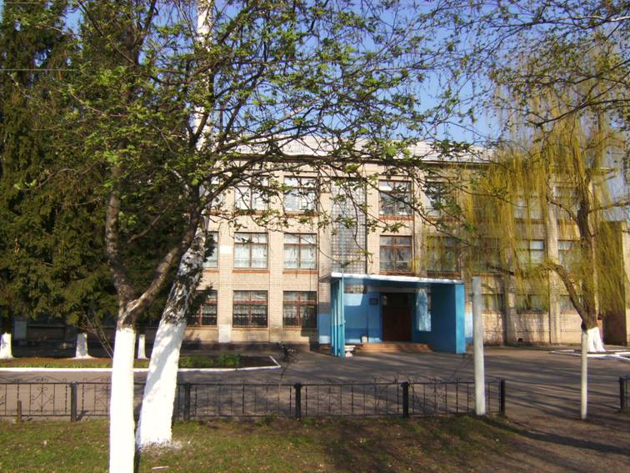
Муниципальное казённое образовательное учреждение
Рамонская средняя общеобразовательная школа № 2
Рамонского муниципального района
Воронежской области
Шепеленко Татьяна Анатольевна,
учитель русского языка и литературы
Персональный сайт: www.shepelenko.ucoz.ru

Slide 2
Лев Николаевич Толстой.
Роман «Война и мир».
(10 класс)

Slide 3
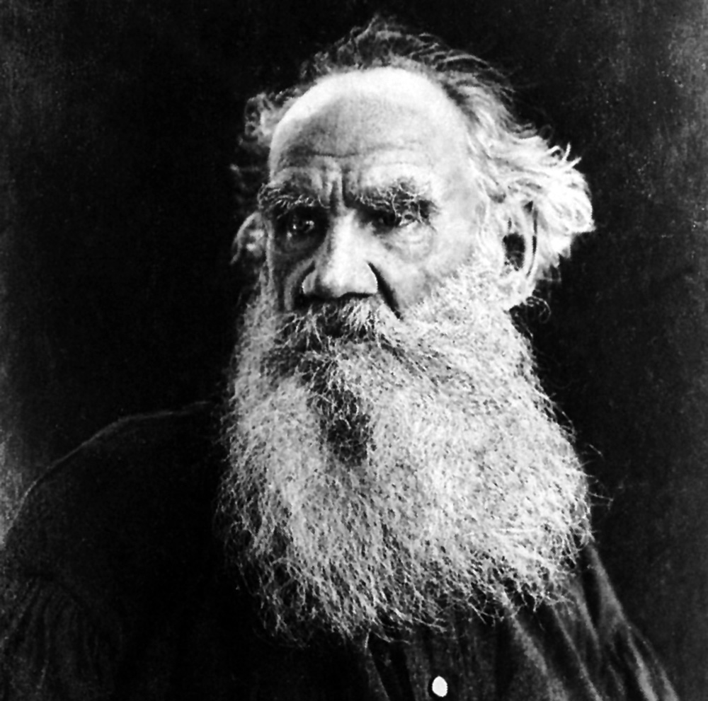
История создания
Роман создавался 6 лет (1863 – 1869) и переписывался 7 раз. Замысел тоже менялся – об этом говорят названия ранних редакций: «Три поры», «Всё хорошо, что хорошо кончается», «1805 год».
Все автографы романа (или копии с них) дошли до наших дней почти полностью. Они составляют более пяти тысяч листов, заполненных в большинстве своём с обеих сторон.
Первоначально в основу сюжета должна была быть положена история жизни главного героя (декабриста), который в 1856г возвращается из ссылки.

Slide 4
История создания
Чтобы объяснить причину пребывания героя в Сибири, автор вынужден обратиться к истории 1825г.
Молодость героя приходится на 1812г, откуда и намеревается Толстой по новому замыслу начать свой роман.
Чтобы рассказывать о победах русской армии в войне 1812г, Толстой считает необходимым рассказать и о трагических страницах истории, которые относятся к 1805г

Slide 5
Особенности жанра
«Это не роман, ещё менее историческая хроника. «Война и мир» есть то, что хотел и мог выразить автор в той форме, в которой оно выразилось», - Л.Н.Толстой.
Признаки эпического начала повествования:
- Насыщенность крупными, катастрофическими событиями.
- Испытания героев исключительными обстоятельствами.
- Раскрытие необыкновенных способностей человека, его душевных сил.
- Использование приёма антитезы, резкого контраста.
- Отсутствие границ между прозаическим и поэтическим в описании всемирно-исторических событий.

Slide 6
Основной художественный приём - антитеза
Антитеза - противопоставление
Этот приём составляет стержень всего романа:
противопоставление начинается уже с названия романа (война и мир);
противопоставлены две войны (1805 – 1807 и 1812) и два сражения (Аустерлицкое и Бородинское);
противопоставляются военачальники (Кутузов и Наполеон); города (Петербург и Москва); действующие лица (любимые и нелюбимые).

Slide 7
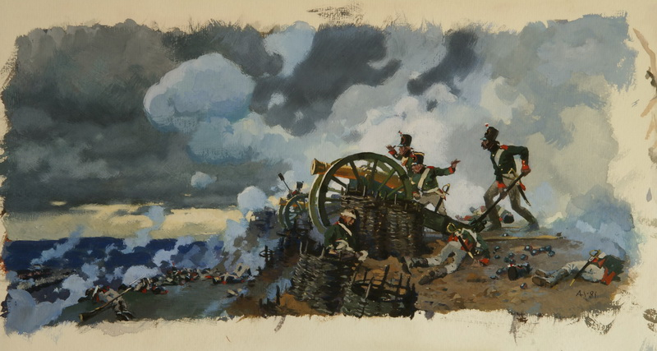
«Мысль народная»
Тема подвига русского народа в войне 1812г является главной
В изображении народа воплощён толстовский идеал «простоты, добра и правды». Писатель говорит о судьбах народных и судьбах отдельных людей, о народном чувстве как о мериле нравственности. Все любимые герои Толстого – частицы народа, и каждый из них по-своему близок народу. В огне народной войны происходит проверка людей: проявляется истинный и ложный патриотизм.

Slide 8
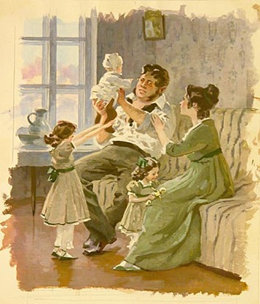
«Мысль семейная»
Тема семьи – одна из самых важных в романе
Автор убеждён, что только в семье человек получает всё то, что определяет его характер, привычки, мировоззрение, и объясняет личные особенности и закономерности в жизни своих героев принадлежностью к той или иной семье.

Slide 9
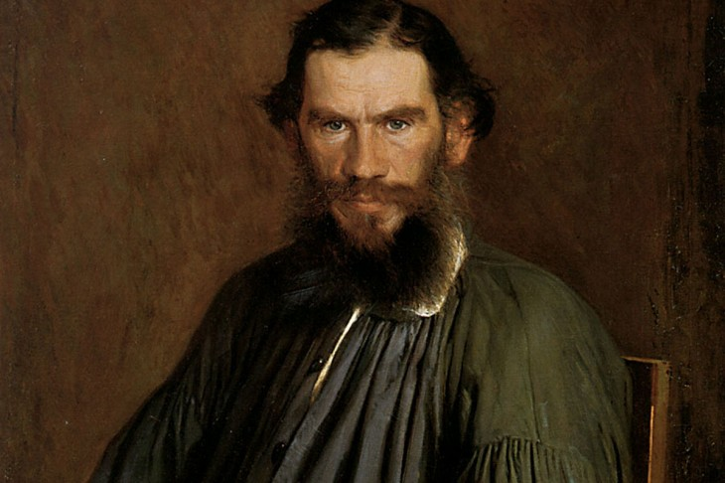
Авторская позиция
Толстой не только писатель, но и великий гуманист.
Его гуманизм проявляется в изображении правды жизни, осуждении жестокости на войне и в мире, отрицании войны как противного человеческому разуму явления – и даже в его заблуждениях. Писатель глубоко верит в человека, в его преобразующую роль в обществе, хотя и ошибается относительно некоторых способов, с помощью которых человек должен изменить мир.

Slide 10
Название произведения
Отражает глубокий философский смысл; оно многозначно.
МИР
- Жизнь народа, не находящегося в состоянии войны;
- Весь свет, Вселенная;
- Братство людей, не зависящее от национальных и классовых различий;
- Ближайшее окружение человека;
- Крестьянский сход, затеявший бунт в Богучарове;
- Мировоззрение, круг идей героев романа;
- Это жизнь.

Slide 11
Название произведения
Отражает глубокий философский смысл; оно многозначно.
ВОЙНА
- Военные действия враждующих армий;
- Воинственная враждебность людей в мирной жизни, разделённых социальными и нравственными барьерами;
- Зло, насилие, кровопролитие;
- Разъединение людей, непонимание, эгоизм;
- Конфликт человека с самим собой;
- Всё, что разрушает гармонию;
- Это смерть.

Slide 12
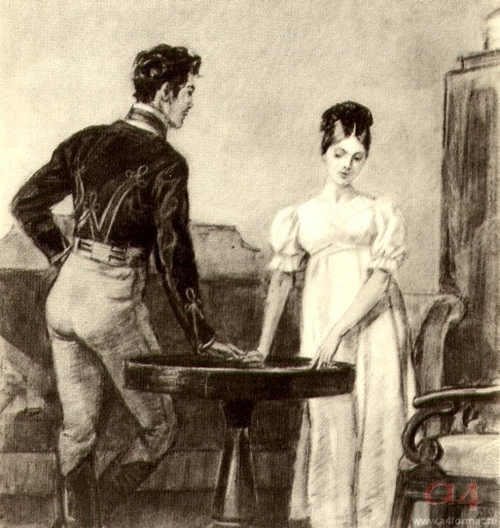
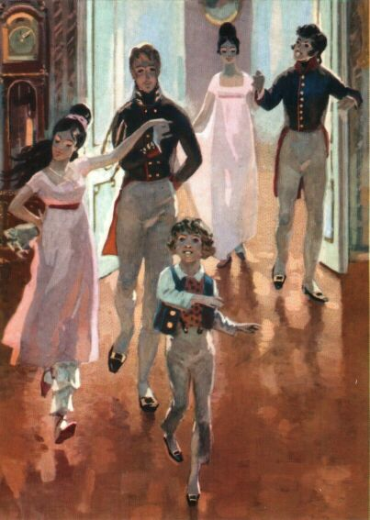
Персонажи романа
В романе более 200 действующих лиц (среди вымышленных много реальных). В изображении главных персонажей используются приёмы антитезы и психологического анализа.
Героев романа нельзя по традиции условно разделить на «положительных» и «отрицательных». Толстой убеждён, что нельзя называть человека плохим или хорошим.

Slide 13
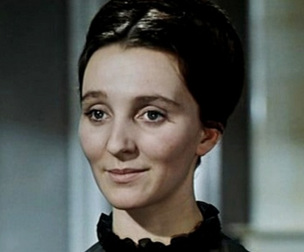
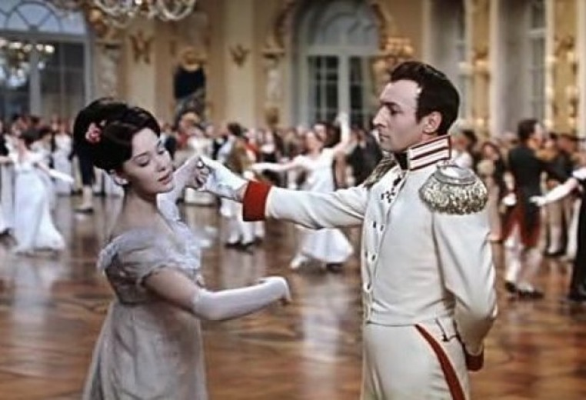
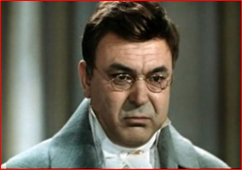
Любимые герои Толстого
Андрей Болконский, Пьер Безухов, Наташа Ростова, княжна Марья.
Эти герои меняются, и мы наблюдаем их эволюцию. Они способны к нравственному самоусовершенствованию, к духовным исканиям. Им свойствен самоанализ.
Любимые герои обычно не всегда красивы внешне, но щедро наделены внутренней красотой.
Для них характерны неуспокоенность души, желание быть полезными, любить их и быть любимыми.

Slide 14
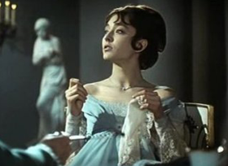
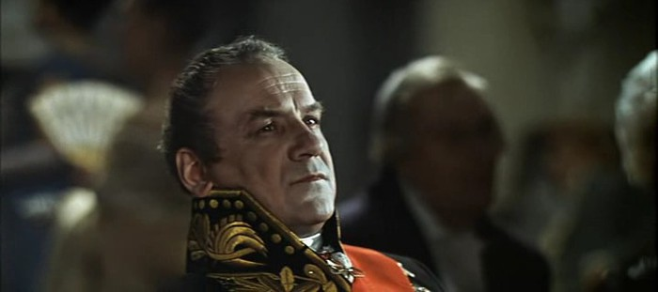
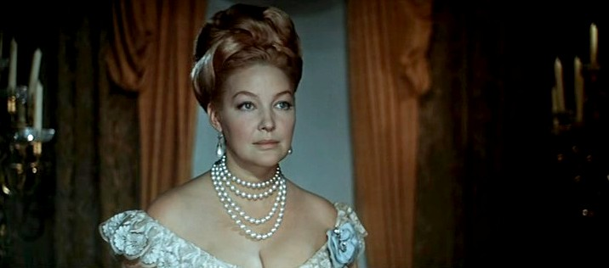
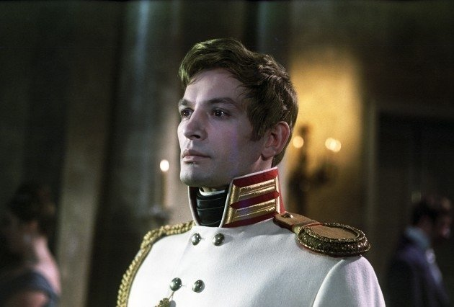
Нелюбимые герои Толстого
Анна Павловна Шерер, Анатоль Курагин, Элен, князь Василий, маленькая княгиня.
Они красивы внешне, но красивы мертвенной, застывшей красотой.
Духовная нищета нелюбимых героев особенно ярко показана в событиях 1812г: они озабочены только собственной судьбой, а не судьбой страны.

Slide 15
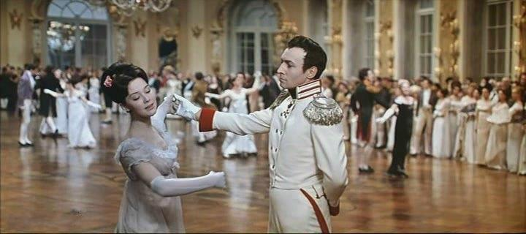
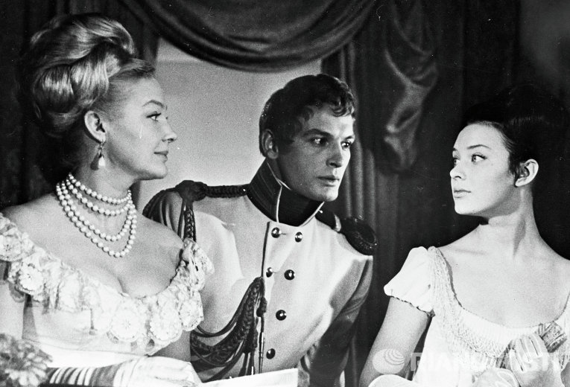
Приёмы психологического анализа
В повторяющихся деталях
Застывшая красота нелюбимых героев и некрасивые внешне любимые герои.

Slide 16
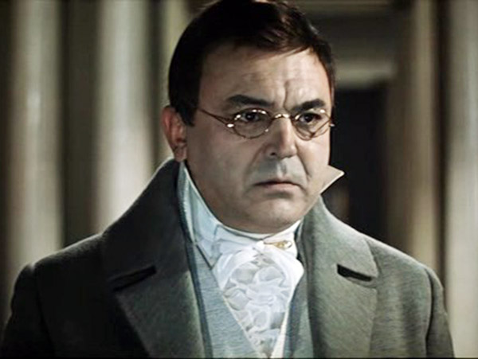
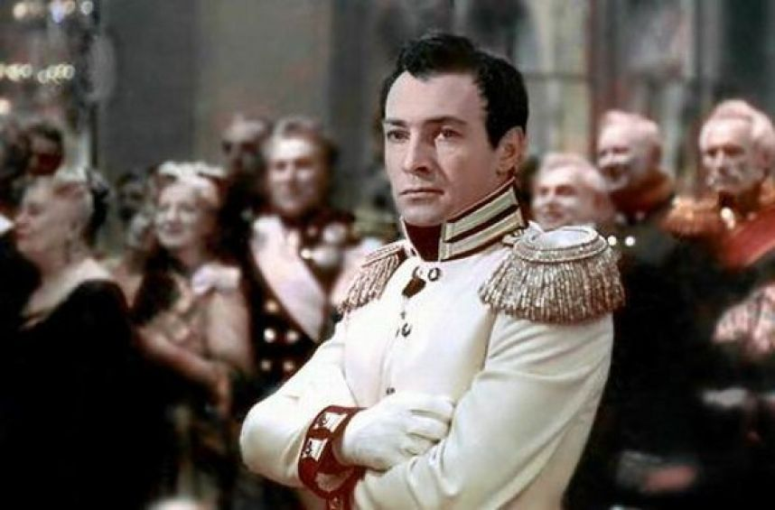
Приёмы психологического анализа
В способности к самосовершенствованию
Процесс поиска истинного, непреходящего в жизни ярко показан на примере Пьера и Андрея. Они постепенно выходят из-под влияния системы ложных ценностей: Пьер разочаровывается в масонстве, Андрей – в государственной службе.
Физическая боль после ранения и душевная боль при виде страдающих людей приводят Андрея к пониманию истины необходимости любви к ближнему. Встреча Пьера с Платоном Каратаевым делает его ближе к народу, в общении с ним он набирается мудрости и обретает спокойствие.

Slide 17
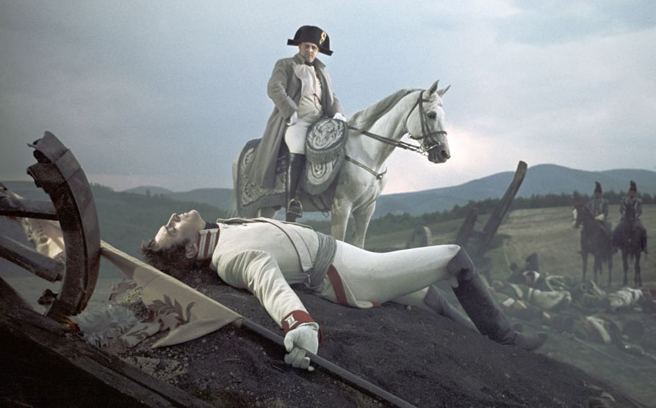
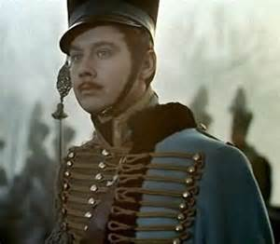
Приёмы психологического анализа
В «диалектике души»
Толстой первым в русской литературе изобразил мгновения изменения душевных состояний человека.
Николай Ростов проигрывает огромную сумму денег Долохову, возвращается домой в полном душевном смятении, но, услышав пение Наташи, понимает, что в жизни важно, а что – преходяще. Для Андрея такими моментами стали небо Аустерлица и болезнь маленького сына.

Slide 18
Приёмы психологического анализа
В отношении к семье, любви, природе
Нелюбимые герои Толстого не умеют любить, а семья для них – лишь животное родство. Брак для них – только выгодная сделка. У любимых героев отношения в семье построены на любви и самоотдаче.
Нелюбимые герои оторваны от природы – у любимых с нею тесная связь.

Slide 19
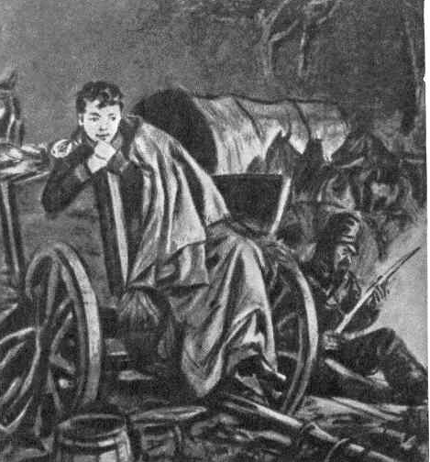
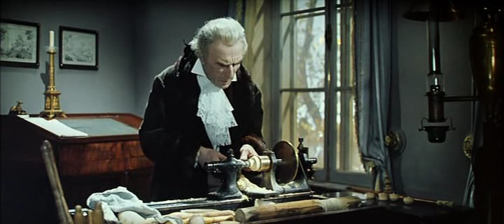
Приёмы психологического анализа
В изображении снов
Пьер видит в снах свои слабости, в них к нему приходят решения проблем. Сон князя Андрея раскрывает его неразрешимые противоречия. Сон Пети Ростова – светлый и гармоничный. Сон Николая Болконского – рациональный и проблематичный.

Slide 20
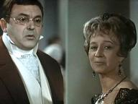
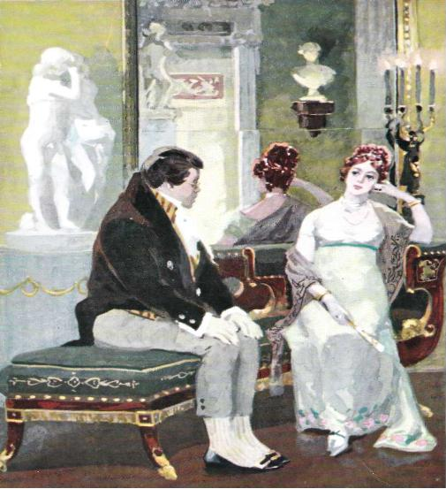
Высший свет – это …
Бездуховность, неестественность, лицемерие
По Толстому, ценность человека определяется тремя понятиями: простота, доброта и правда. В петербургских салонах высшего света всё неестественно. В поведении и взаимоотношениях людей нет ни простоты, ни добра, ни правды – кругом маски, а под ними духовное убожество и безнравственность. Вот почему естественность и открытость Пьера так напугали Шерер.

Slide 21
Высший свет – это …
Вражда и борьба «за блага бренные»
Мы видим Друбецкого и князя Василия, вцепившихся в портфель с завещанием у постели умирающего графа Безухова.
Охота на Пьера, ставшего богачом, и его женитьба на Элен (не дождавшись объяснения Пьера с Элен, князь Василий врывается в комнату с иконой в руках и благословляет их).
Осада Марьи Болконской, богатой невесты для Анатоля Курагина.
Объяснение в любви Бориса Друбецкого с Жюли Курагиной. (Жюли знает, что этот нищий красавец не любит её, но требует за своё богатство объяснения в любви по всей форме).

Slide 22
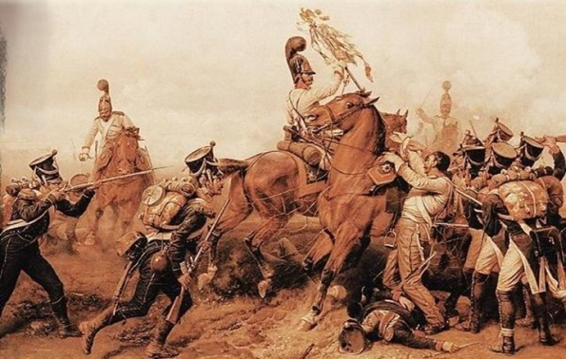
Высший свет – это …
Ложный патриотизм
Весь патриотизм проявляется в отказе от французской кухни и французского театра.
Сначала двуличный князь Василий восхищался Кутузовым, а когда пришло известие о сдаче Москвы, сказал, что нельзя было и ожидать другого «от слепого развратного старика».
Показана боязнь личной ответственности за принятие решений в военной среде. Накануне Бородинского сражения офицеры обеспокоены только своими будущими наградами.
Толстому была ненавистна «игра в войну» императора.

Slide 23
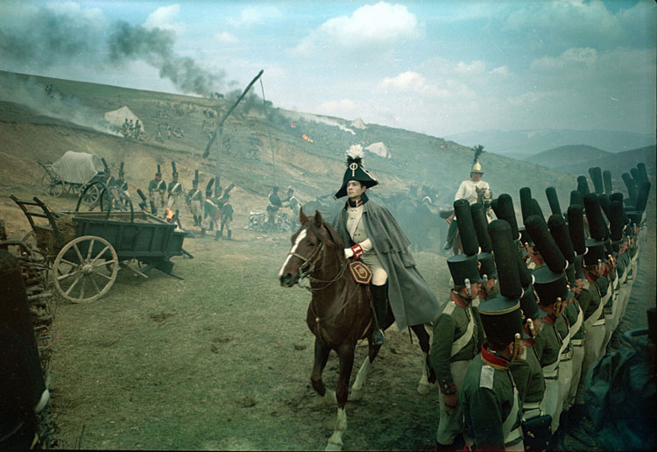
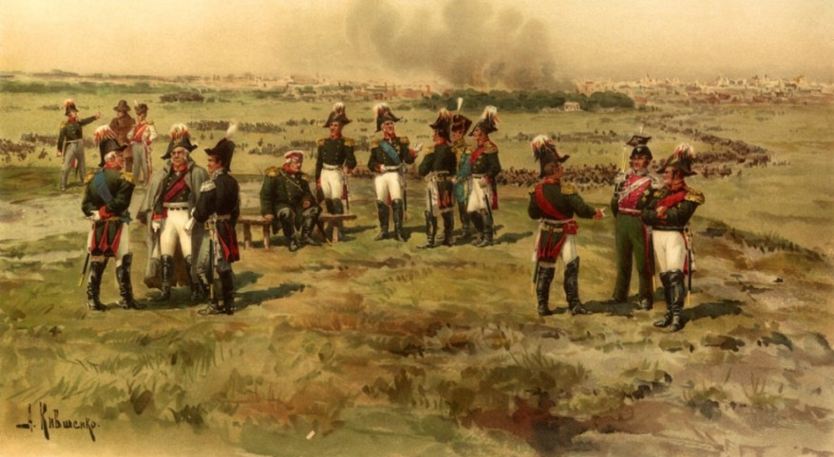
«Мысль народная»
В комментариях автора
Толстой писал, что главная мысль романа – «мысль народная», и она заключается в том, что каждый положительный герой в конце концов связывает свою судьбу с судьбой нации. Войну 1812г он представляет как столкновение духа и воли французских солдат и воли духа русского народа. Это война справедливая для русских, поэтому их дух и воля к победе сильнее французских, а значит, победа над Францией была предопределена.

Slide 24
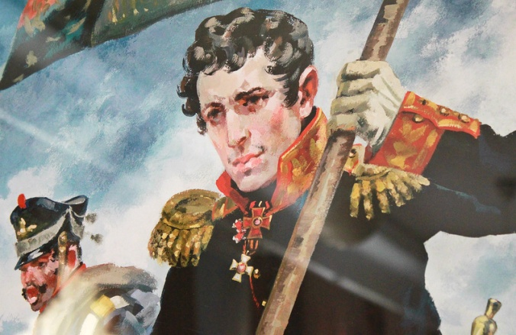
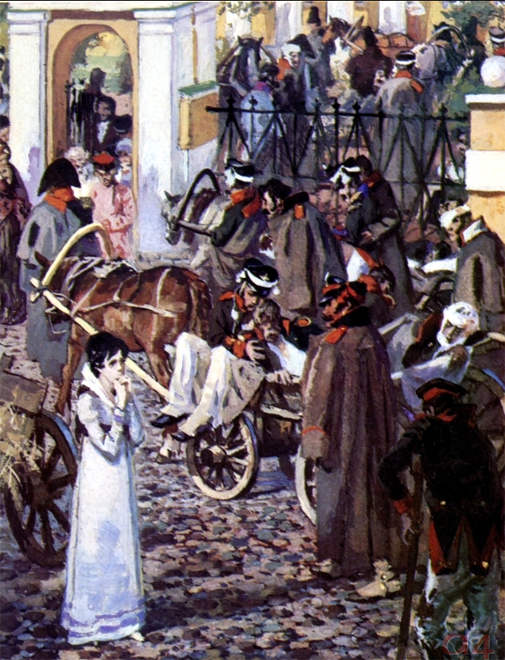
«Мысль народная»
В действиях героев романа
Герои романа, отбросив всё личное, становятся единым целым с народом: Андрей чувствует необыкновенный подъём перед Бородинским сражением; все мысли Пьера направлены на то, чтобы помочь изгнанию захватчиков (даже разрабатывает план убийства Наполеона); Наташа отдаёт подводы раненым; Петя Ростов погибает в схватке с врагом.

Slide 25
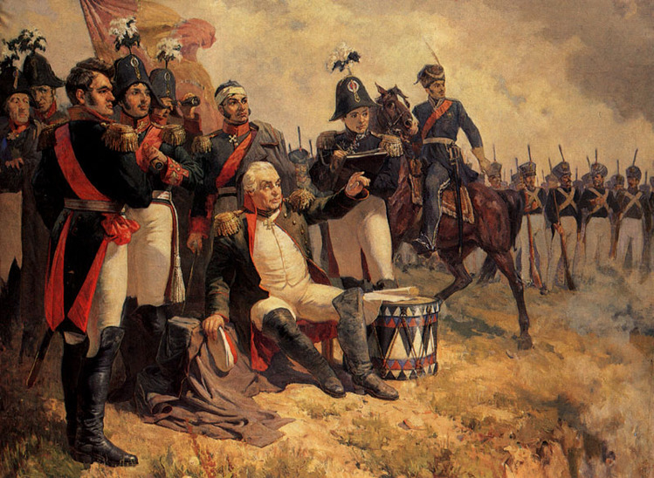
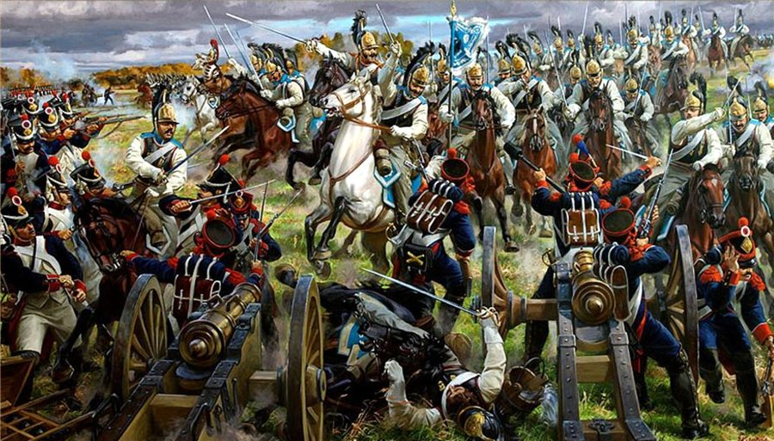
«Мысль народная»
В массовых сценах
Воля к победе ярко проявляется в массовых сценах: сцена сдачи Смоленска; сцена подготовки к Бородинскому сражению; сцена боя партизан с французами.
«Дубина народной войны поднялась со всей своей грозной и величественной силой и, не разбирая ничего, опускалась и гвоздила французов до тех пор, пока не погибло всё нашествие».

Slide 26
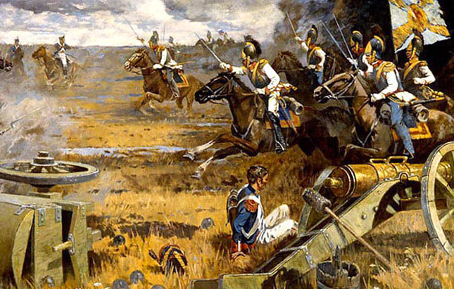
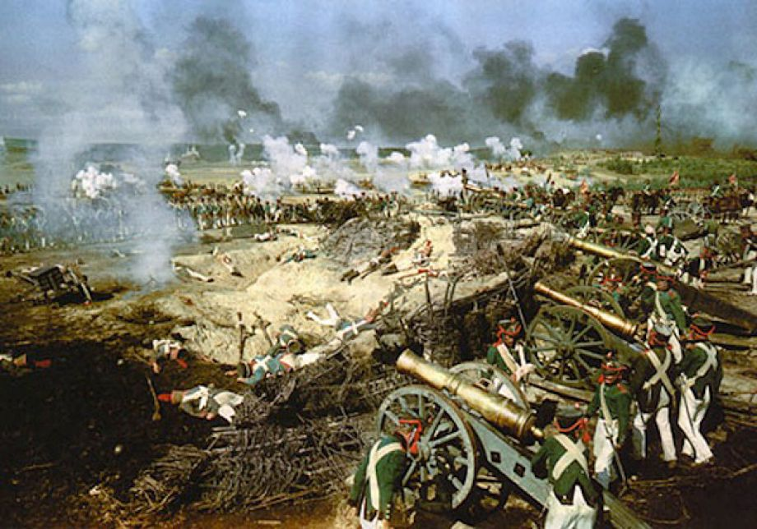
Война 1805 – 1807гг
В 1805 – 1807гг война шла на чужой территории и за чуждые интересы. Рассказывая о событиях 1805г, Толстой сосредоточил внимание на двух военных эпизодах, которые выразили противоположные нравственные состояния русской армии. Истинный героизм солдаты и офицеры проявляли лишь тогда, когда понимали нравственную цель сражения. Вот почему они стояли героически под Шенграбеном и позорно бежали под Аустерлицем.

Slide 27
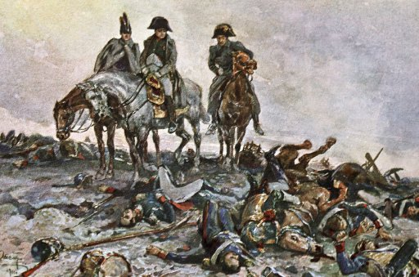
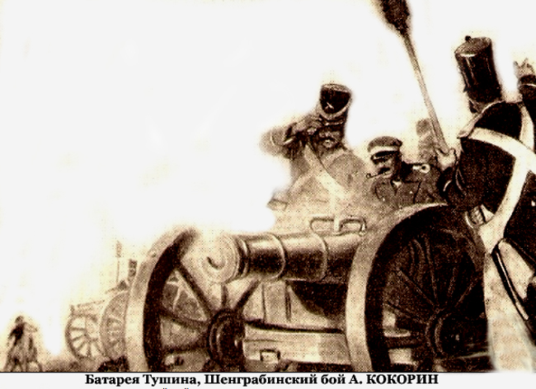
Война 1805 – 1807гг
Шенграбенское сражение
В этом сражении отряд Багратиона прикрывает отступление армии Кутузова. Солдаты спасают своих братьев и знают, ради чего ни рискуют жизнью. Ни Тушин, ни Тимохин не нуждаются в приказах, чтобы выполнить свой долг. Их действия, по сути, добровольны, их упорство – залог одержанной ими моральной победы. Перед нами островок нравственности в чуждой народу войне. Шенграбен – преддверие народной войны 1812г.

Slide 28
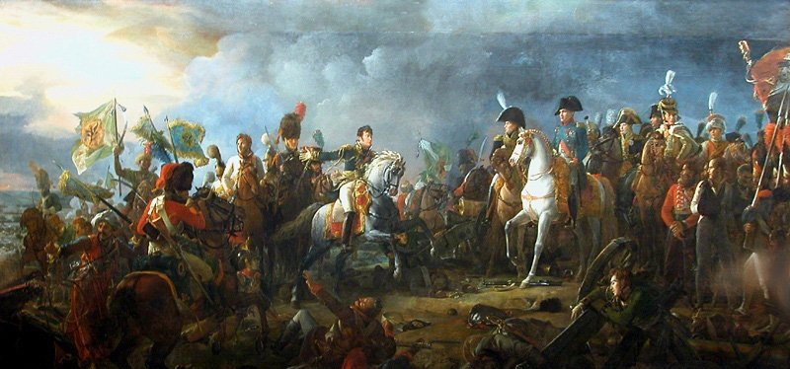
Война 1805 – 1807гг
Аустерлицкое сражение
В этом сражении у русской армии не было ни мужества, ни веры в победу, т.к. у людей не было нравственной цели. Им не за что было драться, кроме «государственной чести» и своего императора. Сражение, по сути, было проиграно ещё до того, как началось. Аустерлиц – это пролог к другой, «государственной» войне 1812г, которую вели чиновники в военных мундирах. Они защищали своё положение и формальную честь империи. Такая «государственная» война лишь формально связана с народной.

Slide 29
Наполеон | Кутузов
Резко противопоставлены друг другу – они антиподы. Образы даны в субъективном восприятии; Толстого упрекали в искажении и принижении образа Наполеона.
Представлен иронично. Его внешность смешна: не раз повторяются определения «маленький», «малый ростом», обращая внимание на «круглый живот» и «жирные ляжки коротких ног». | В его облике отмечены простота, обыкновенность. В нём нет ни капли актёрства: живое лицо, выразительная фигура и знаменитый глаз, то ласковый, то насмешливый.
Мелочная раздражительность, актёрство – он ни одной чертой не похож на великого человека. Подчёркнуты холодность, напыщенность, он всё время позирует, играет роль гения. «Он был подобен ребёнку, который, держась за тесёмочки, привязанные внутри кареты, воображает, что он правит». | Он добр, мудр, прост и открыт людям, как обыкновенный – старый и нравственно опытный - человек. Образ дан в восприятии различных людей. Человечным и живым изображён он в беседах (с Болконским, Денисовым, Багратионом), на военных советах, в Аустерлицкой и Бородинской битвах.

Slide 30
Наполеон | Кутузов
Жесток в стремлении удовлетворить своё честолюбие ценой тысяч жизней, в попытке навязать свою волю целой стране. Его поведение определяет не сердце, а разум, потому он обречён на поражение. Толстого не впечатляет количество выигранных и покорённых им государств - у него другая мера: «Нет величия там, где нет простоты и правды». | Изображён полководцем не столько направляющим действия армии, сколько не мешавшим течению событий. Не опыт полководца, а опыт сердца подсказывает ему, что исход войны предопределён нравственным превосходством русских. Поэтому он первую свою задачу видит в том, чтобы поднять боевой дух в войсках, внушить веру в победу.
В замысле романа «наполеоновское» начало играет одну из главных ролей. Стремление навязать свою личную волю и стать «творцом» истории характерно для замыслов Сперанского. В этом характерные заблуждения Пьера и Андрея. «Маленькие наполеоны» – Долохов, Друбецкой, Берг. | Главное в Кутузове для Толстого – его кровная связь с народом. Высокое положение не отдаляет его от солдат и офицеров. Он знает многих участников сражений, помнит их подвиги, имена. Подлинно велик народный полководец, думающий о славе и свободе Отечества.

Slide 31
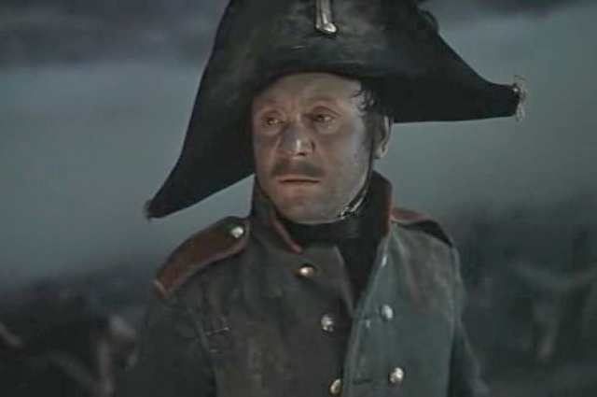
Капитан Тушин
Портрет
Портрет совсем не героический. «Маленький, грязный, худой артиллеристский офицер с закушенной набок трубкой», показан глазами князя Андрея, который видит во всём его облике «что-то особенное, совершенно не военное, несколько комическое, но чрезвычайно привлекательное», а также его большие умные и добрые глаза. Тушин робеет перед всем. В нём много доброго и печального, мало громкого и героического.

Slide 32
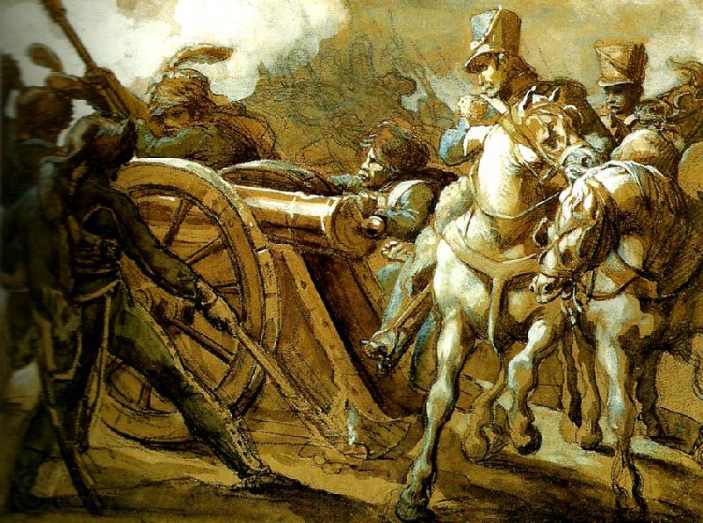
Шенграбенское сражение
Забытая батарея
Батарея Тушина вела огонь по деревне Шенграбен, откуда наступали большие силы французов. Тушин принял тактическое решение поджечь деревню (чем заслужил похвалу Багратиона). Во время сражения про батарею забыли (прикрытие по чьему-то приказанию ушло), но артиллеристы продолжали стрелять. Французы не могли догадаться, что бьют только четыре ничем не защищённые пушки капитана Тушина, и даже предполагали, что здесь-то и сосредоточены главные силы русских. Батарея Тушина, успевшая зажечь Шенграбен, остановила движение французов, которые тушила пожар, дав русским время отступить.

Slide 33
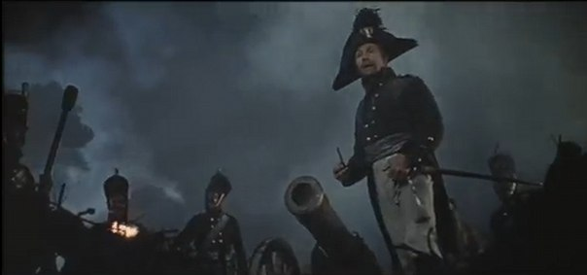
Шенграбенское сражение
Фольклорные мотивы в изображении боя
В бою подчёркнуто весёлое, карнавальное отношение Тушина к врагам и смерти. Выделяется его былинный жест: «…выбегал вперёд и из-под маленькой ручки смотрел на французов». Подчёркнуто, что со всех сторон его окружали огромные широкоплечие богатыри. Но они смотрели на Тушина с обожанием и преклонением, как дети в затруднительном положении.

Slide 34
Шенграбенское сражение
Фольклорные мотивы в сознании капитана
Толстой рисует особый мир в сознании Тушина. Неприятельские пушки – это не пушки, а трубки, которые курит огромный невидимый курильщик: «Видишь, пыхнул опять теперь мячик, жди». Вероятно, и сам он представляет себя таким же огромным и сильным, швыряющим за горизонт чугунные ядра.

Slide 35
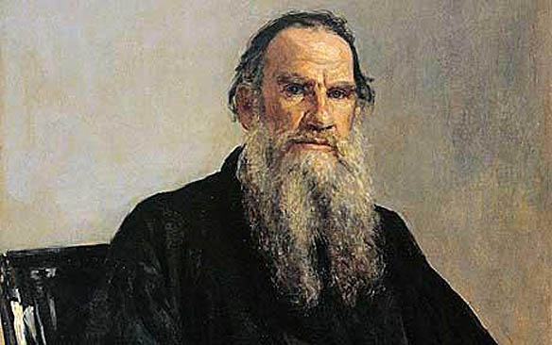
«Мысль семейная»
Характеристика главных героев через их семьи – один из основных литературных приёмов Толстого.
«Мысль семейная» - важнейшая тема в романе. Она неразрывно связано с представлением писателя о мире.
Мир – не только любовь и согласие, но и отдельные миры – человеческие объединения.
Среди всех человеческих объединений для Толстого главные – это семьи. Семья для него – основа основ. В каждой представленной в романе семье есть особые черты, которые накладывают отпечаток на её представителей.

Slide 36
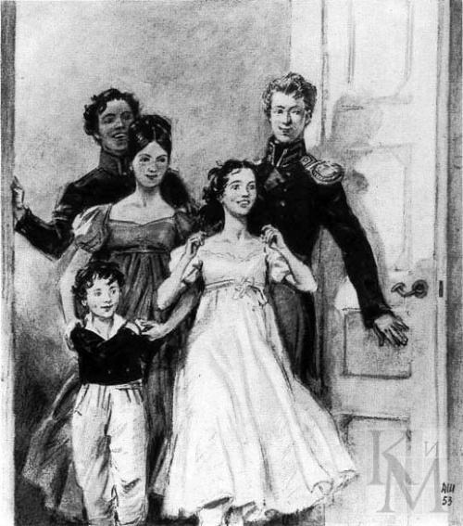
«Мысль семейная»
В изображении конкретных семей
Семья Ростовых
Ростовы живут «жизнью сердца», легко и непринуждённо относясь к жизненным неурядицам. Их главные черты – искренность, естественность, простота, откровенность, бескорыстие. Рассказывая об этой семье, Толстой описал свой идеал.

Slide 37
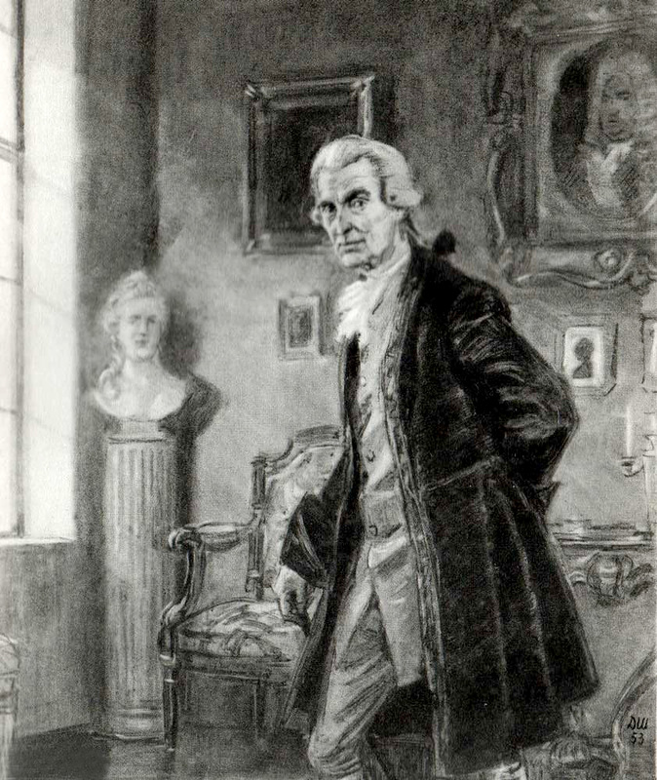
«Мысль семейная»
В изображении конкретных семей
Семья Болконских
Отличительные черты – аристократизм, интеллигентность, подлинная забота о государственных интересах, широта политической мысли, строгая требовательность в отношении к себе и к людям, гордость. В семье царит разум, а не чувства. Такие качества, как долг, честь, благородство, патриотизм, передаются в семье из поколения в поколение.

Slide 38
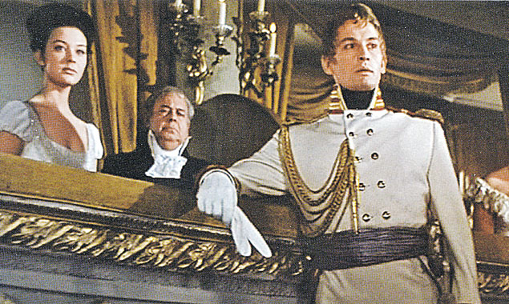
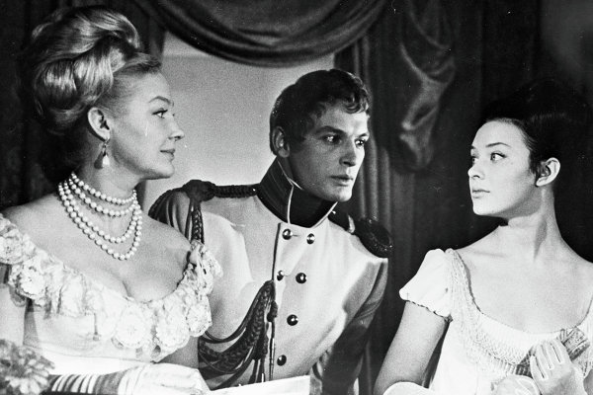
«Мысль семейная»
В изображении конкретных семей
Семья Курагиных
В этой семье отсутствуют душевные связи, в ней живут люди, родные только по крови. Отсутствие духовного родства делает семью формальным объединением, не способным воспитать нравственное отношение к жизни. Члены этой семьи оказываются способными лишь к разрушению: Анатоль стал причиной разрыва князя Андрея и Наташи, Элен едва не разбила жизнь Пьера. Они эгоистичны, лишены взаимного уважения и погружены в пучину лжи и фальши.

Slide 39
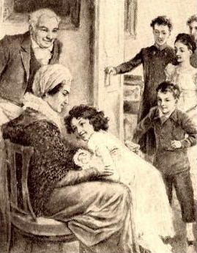
Семья Ростовых
Граф и графиня Ростовы
Добрые и простодушные люди, рады всем, кто приходит в их дом. Им свойственно истинно русское стремление к широте и размаху, в их доме атмосфера радушия, любви, культ детей. Даже дворовые люди ощущают себя с хозяевами единой семьей.

Slide 40
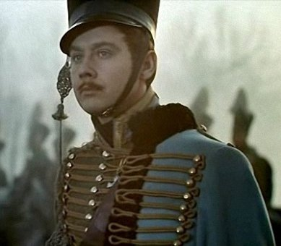
Семья Ростовых
Николай Ростов
«Невысокий курчавый молодой человек с открытым выражением лица». Служит в гусарском Павлодарском полку. Служебные взаимоотношения выстраивает при помощи трёх составляющих: честь, достоинство и верность присяге. Николая не отличает глубина ума, автор называет его «простодушным». И на самом деле перед нами простая душа, честная и порядочная.

Slide 41
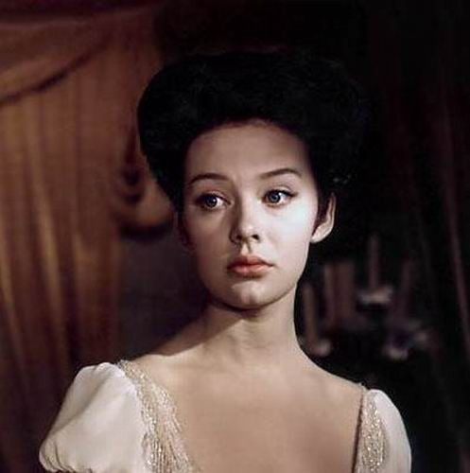
Семья Ростовых
Наташа Ростова
Выросла в атмосфере семьи, и многие черты характера объясняются семейными «корнями». Выйдя замуж, как мать, заботится о муже и детях, проявляет хозяйственность. Есть в ней и черты отца: доброта, желание объединить и осчастливить всех, широта натуры.

Slide 42
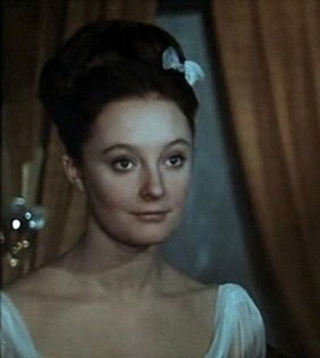
Семья Ростовых
Соня
Она не родная в семье, но ей здесь очень уютно, потому что её так же трепетно и нежно любят, как и других детей.

Slide 43
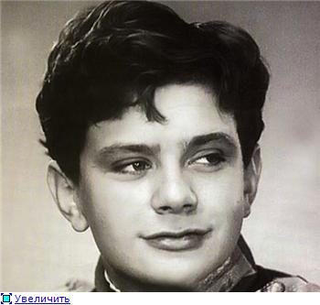
Семья Ростовых
Петя Ростов
Младший сын Ростовых, всеобщий любимец. Добрый, честный, по-детски наивный. Охваченный сильным патриотическим чувством, добровольно уходит в действующую армию и погибает в бою с французами.

Slide 44
Семья Ростовых
Вера
Её странное, холодное, эгоистическое поведение не вяжется с обстановкой в семье. Она то самое исключение, которое, как всегда, лишь подтверждает правило.

Slide 45
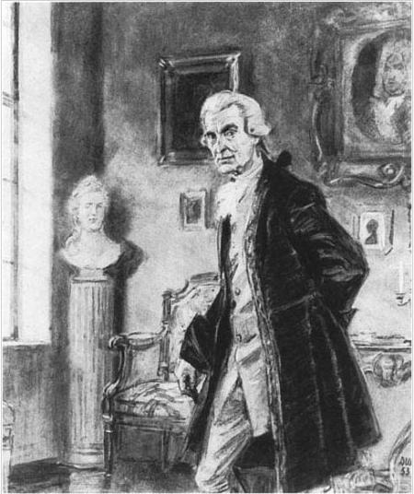
Семья Болконских
Князь Николай Андреевич
Гордится происхождением от Рюрика, но не признаёт Бога. Аристократ, соблюдает неукоснительный порядок во всём. Основные черты – сдержанность чувств, великодушие и достоинство. Но аристократизм для него – это порядок без чопорности, чувства без сантиментов.
Постоянно трудится: то пишет новый военный устав, то работает на станке, то занимается с дочерью. Много лет безвыездно находясь в деревне, в подробностях знает все военные и политические события. Считает, что на свете «есть только две добродетели – деятельность и ум»; всегда педантично следует своим убеждениям. Зорко, «насквозь» видит людей.

Slide 46
Семья Болконских
У неё некрасивое лицо с прекрасными лучистыми глазами, глядя в которые, забываешь о некрасивости лица, тяжёлых шагах, нескладности фигуры. Она – воплощение глубокого духовного начала и удивительной, самоотверженной любви. Все её достоинства особенно ярко проступают в сравнении с Жюли Курагиной. Она умна, романтична и религиозна. Покорно переносит издёвки отца, не переставая его любить.
Княжна Марья

Slide 47
Семья Болконских
Князь Андрей
От отца, участника походов Суворова, ему передалось чувство патриотизма и желание приносить пользу людям. Его мечта – совершить подвиг во имя Родины. Во время войны 1812г он воюет на передовой.

Slide 48
Семья Болконских
Сына князя Андрея мы видим в эпилоге романа маленьким мальчиком. Но он уже внимательно слушает Пьера, и в нём происходит какая-то сложная работа чувств и мыслей.
Николенька

Slide 49
Семья Курагиных
Князь Василий
Глава семьи – светский лев, расчётливый, холодный проходимец. Фальшивость, неестественность, алчность – основные его черты. Деньги и положение в обществе являются главным в его жизни. Ради денег он готов совершить самые низкие поступки, даже преступления (сцена смерти старого графа Безухова). Фактически он продаёт дочь, выдавая её замуж за Пьера Безухова. Князь признаётся, что он лишён «Родительской любви» и что дети – «обуза его существования».

Slide 50
Семья Курагиных
Анатоль
Кутила и игрок. Князь Василий называет красавца-сына «Беспокойным дураком». Причинил много горя Ростовым и Болконским. В нём заложено животное безнравственное начало. Будучи женатым на польке, вступает в новые связи, ищет богатую жену. Безнравственность и низость особенно ярко проявляются в отношении к Наташе, в истории сватовства к княжне Марье Болконской (эпизод с мадемуазель Бурьен).

Slide 51
Семья Курагиных
Ипполит
Второй сын князя Василия – «покойный дурак». Поражает необыкновенным внешним сходством с сестрой-красавицей, но, несмотря на сходство, поразительно дурён собой (красота имеет другую сторону – безобразную). Связан с остальными членами семьи только внешними отношениями, душевной близости у них нет.

Slide 52
Семья Курагиных
Элен
Светская красавица, символ блеска, но и пустоты светской жизни. Женщина-хищница, готовая ради денег и положения в обществе на любую безнравственность и интригу. Холодное великолепие, мраморные плечи и неизменяющаяся улыбка делают её похожей на бездушную статую.

Slide 53
Наташа Ростова
Эволюция героини показана на 15-летнем отрезке её жизни. Она появляется на странницах романа 13-летней – полуребёнок, полудевушка. Черноглазая, некрасивая – гадкий утёнок, готовый превратиться в прекрасного лебедя. Главные её черты – непосредственность, сердечность («ум сердца»). Она порывиста и романтична, основа её существования – любовь.
Секрет её обаяния не только в удивительной искренности, открытости сердца. Ей от рождения дано то, что так долго ищут в себе Пьер и Андрей – естественность души. Она не только умеет делать счастливыми других, но и умеет счастливой быть сама. Ей единственной в романе дано ощутить то состояние души, когда человек не верит в возможность зла, потому что сам готов делать только добро.

Slide 54
Наташа Ростова
Толстой наделяет свою любимую героиню необычайной нравственной силой и красотой. Её духовная красота проявляется в отношении к природе (Наташа в Отрадном), в естественном, врождённом умении чувствовать стихию народной жизни (пляска после охоты) и, конечно, в любви к окружающим (отношение к матери после гибели Пети, к раненому князю Андрею, к Пьеру).
Во время войны 1812г, переживая все тяготы, выпавшие на долю страны и народа, не испытывает духовного надлома – ведёт себя уверенно и мужественно (убеждает родных отдать свои повозки для раненых солдат). При этом она никак не оценивает и не вдумывается в то, что делает. Он просто повинуется некоему «роевому» инстинкту жизни.

Slide 55
Наташа Ростова
В эпилоге Наташа – жена Пьера и мать четверых детей. Толстой намеренно «принижает» её духовную красоту, делая её образ более «земным». Но сущность героини прежняя: смысл её жизни – любовь. В этом образе выражен идеал женщины, которому всю жизнь поклонялся Толстой.

Slide 56
Любовь в жизни Наташи Ростовой
Спасение
Всё существо героини не может находиться в состоянии покоя, невлюблённости. Сила её любви способна преображать души других людей: её пение спасает брата Николая от желания покончить с собой; её любовь возвращает к жизни князя Андрея; она даёт возможность разобраться в себе, понять смысл жизни и стать счастливым Пьеру.

Slide 57
Любовь в жизни Наташи Ростовой
В страстном стремлении к любви Наташа не выдерживает разлуки с князем Андреем – в его отсутствие увлекается Анатолем Курагиным и даже решается ради него на побег из родного дома. Перестрадав обман и разрыв с Анатолем, она сурово судит свой «низкий, глупый и жестокий поступок». Испытав отчаянье, стыд и унижение, в нравственном отношении героиня становится ещё более чистой. Здесь Толстой раскрывает одну из своих заветных идей: любовь настоящая ведёт к истине, а чувственная страсть, принятая за любовь, - к неправде.
Истина

Slide 58
Любовь в жизни Наташи Ростовой
Возрождение
Разрыв с князем Андреем, его ранение и смерть привели героиню к глубокому душевному кризису. Отчаянье, скорбь, тяжёлая болезнь, убеждение, что «жизнь кончена», овладели Наташей. Но известие о гибели Пети выводит её из мира собственных мук и страданий: она переключается на заботу о матери, обезумевшей от горя («любовь к матери показала ей, что сущность её жизни – любовь – ещё жива в ней»).

Slide 59
Любовь в жизни Наташи Ростовой
Высшее призвание и назначение героини Толстой видит в материнстве, в семье, в воспитании детей, так как именно женщина является тем светлым и добрым началом, которое ведёт мир к гармонии и красоте. В семейном союзе Наташи и Пьера каждый находит то, к чему стремился: Наташа счастлива в материнстве, а Пьер – в осознании себя надёжной опорой. Так понимает счастье Толстой. Любовь и семья – основа жизни, нравственная основа всего, что происходит в жизни.
Семья

Slide 60
Андрей Болконский
Внешне привлекательный молодой аристократ, представитель передового мыслящего дворянства. Получил хорошее образование и воспитание. Умён, горд и честолюбив. Рационалист (у него рассудок преобладает над чувствами).
Богатая, одарённая, ищущая натура. Князь – человек действия. Став адъютантом Кутузова, быстро завоевал его доверие. Отец Андрея – сподвижник Суворова. Он научил сына ценить в людях патриотизм, достоинство и честь.

Slide 61
Андрей Болконский
Впервые на страницах романа мы встречаем его в салоне Анны Павловны Шерер, фрейлины императрицы. Перед нами светский человек. Он безупречен во всём. Безупречны сухие черты его лица, мундир адъютанта и тихий, медленный стариковский шаг. Безупречен его французский.

Slide 62
Андрей Болконский
Но в глазах князя вселенская скука, а на лице недовольство. Он с презрением относится к светскому обществу – его не удовлетворяет эта праздная и пустая жизнь. Со стороны он выглядит сухим и высокомерным, вечно недовольным собой и другими. Но в общении с Пьером появляются и душевное тепло, и внимательность, и участие – он преображается, его улыбка неожиданно становится доброй и приятной.

Slide 63
Андрей Болконский
Перед нами сформировавшийся полностью человек. Таким проводит Толстой князя Андрея через главные события истории, через любовь и смерть, через жестокие жизненные испытания. Все его испытания – «моменты истины».

Slide 64
Андрей Болконский
Его судьба – это путь человека, совершающего ошибки и способного искупить свою вину, стремящегося к нравственному совершенствованию. Приобщение к чувству вечной любви возродило в князе Андрее силу духа, и он совершил самое трудное, по Толстому, дело – умер спокойно и достойно. И смерть стала «моментом истины» его жизни.

Slide 65
Этапы в развитии личности Андрея Болконского
Аустерлицкое сражение
Участие князя Андрея в войне 1805г связано с его честолюбивыми мечтами о славе, о своём «Тулоне». Увлечение Наполеоном было свойственно многим представителям передовой дворянской молодёжи начала XIXв.
Но Андрей жаждал не только личной славы, но и счастья для людей. Толстой выделяет его из толпы штабных карьеристов. Преодолением «наполеоновского» начала, стремления его стать выше окружающих его людей завершается этот этап в жизни Андрея.
Небо Аустерлица помогло князю Андрею понять, что и преклонение перед Наполеоном, и его мечта стать спасителем русской армии – лишь заблуждение.

Slide 66
Этапы в развитии личности Андрея Болконского
Встреча с Пьером и Наташей
Разочарованный в прежних идеалах, пережив горе утрат, раскаянье, князь Андрей уверен, что понял, в чём заключается счастье: в отсутствии болезней и угрызений совести. Но Пьер (в споре на пароме) доказывает ему, что надо верить в добро и высокое предназначение человека. А встреча с Наташей спасает князя Андрея от духовного кризиса, пробуждает в нём любовь и желание жить.

Slide 67
Этапы в развитии личности Андрея Болконского
Бородинское сражение
В Отечественной войне 1812г судьба князя Андрея впервые сливается с судьбой народа. Он возвращается в армию, охваченный тем же чувством оскорблённой национальной гордости, которое ведёт в бой простых русских солдат. В Бородинском сражении князь совершает нравственный подвиг, достигает гармонии с самим собой и понимает, что главное предназначение человека – служить интересам родного народа.

Slide 68
Этапы в развитии личности Андрея Болконского
Бородинское сражение
Князь Андрей умирает от раны, полученной на Бородинском поле. Толстой примиряет его не только с Наташей, но и со всем белым светом, в том числе и с раненым Анатолем Курагиным. Писатель вложил в образ князя Андрея свою заветную мысль о том, что только любовью и добротой правится жизнь и без них невозможно ни истинное совершенство, ни избавление от мук и противоречий.

Slide 69
Пьер Безухов
Побочный сын крупного вельможи, унаследовавший титул графа и огромное состояние. Уважение к нему в свете основано на его имущественном положении. Открытость поведения и независимость мысли выделяют его из гостей салона Шерер.
Его душевные свойства раскрываются в первом же описании: когда он улыбается, у него «Исчезает серьёзное и даже несколько угловатое лицо и является другое – детское, доброе». По молодости и под влиянием окружения совершает много ошибок: ведёт бесшабашную жизнь светского кутилы и бездельника, позволяет князю Василию Курагину обобрать себя и женить на Элен.

Slide 70
Пьер Безухов
Перед нами человек, ищущий дело, которому можно было бы посвятить свою жизнь. Он не хочет и не может удовлетвориться светским ценностями. Ему свойственны драматические заблуждения, противоречивость характера, в нём сочетаются ум с наивностью и простодушием, переплетается хорошее и дурное (образ во многом автобиографичен). Он человек своей эпохи, живущий её интересами и духовным настроением.

Slide 71
Пьер Безухов
Не видя своего места в жизни, не зная, куда девать свои силы, он поначалу ведёт разгульную жизнь в обществе Долохова и Курагина. Открытый и добрый, часто оказывается беззащитным пред умелой игрой окружающих. Он не умеет правильно оценивать людей и слишком часто ошибается в них.
Как и Андрей, своё нравственное развитие начинает с заблуждения – обожествления Наполеона. В романе показано несколько этапов в развитии личности Пьера. Основные события его жизни: вступление в масонство, война 1812г.ю встреча с Платоном Каратаевым, женитьба на Наташе Ростовой, увлечение идеями декабристов.

Slide 72
Этапы в развитии личности Пьера Безухова
Дуэль с Долоховым привела Пьера к потрясению: он осознал, что оказался способным «покуситься» на жизнь человека, и пытается найти нравственную опору. Ему становится ненавистна фальшь светского общества, начинаются поиски смысла жизни.
Масонство
Это приводит к масонству, которое он воспринял как учение о равенстве, братстве и любви. Он искренне стремится облегчить положение крестьян Но вскоре убеждается в бесплодности масонского движения и отходит от него.

Slide 73
Этапы в развитии личности Пьера Безухова
Война 1812г
Война пробудила в Пьере патриотические чувства, обострила национальное самосознание. На свои деньги он снаряжает тысячу ополченцев, а сам остаётся в Москве, чтобы убить Наполеона и «прекратить несчастья всей Европы».
Решив казнить французского императора, он, по мнению Толстого, становился таким же безумцем, каким был князь Андрей при Аустерлице, намереваясь в одиночку спасти армию. Оказавшись на Бородинском поле в момент сражения, Пьер понимает, что историю творит не личность, а народ.

Slide 74
Этапы в развитии личности Пьера Безухова
Встреча с Платоном Каратаевым
Платон Каратаев вносит мир в души всех людей. Это удивительный человек: он ни на что не ропщет, никого не обвиняет – сама доброта. От него Пьер набирается мудрости, в общении с ним «обретает спокойствие и довольство собой, к которым он тщетно стремился прежде». Каратаев становится для Пьера главным нравственным мерилом.

Slide 75
Этапы в развитии личности Пьера Безухова
Женитьба, увлечение идеями декабристов
Женившись на Наташе, впервые чувствует себя подлинно счастливым. Увлёкшись радикальными идеями, считает, что общество можно изменить усилиями нескольких тысяч честных людей.
Декабризм – его новое заблуждение. Не гений, не «орден» декабристов, а нравственные усилия всей нации – вот путь к реальному изменению общества.

Slide 76
Использованные ресурсы
1. http://printbusiness.su/wp-content/uploads/2012/07/TOLSTOI_Lev_Nikolaevich18.jpg
2. http://tolstoy.ru/resize/big/upload/iblock/68d/68d6741b250449998e572baa3b90890b.JPG
3. https://im0-tub-ru.yandex.net/i?id=bbcafad2bd352cb5eff84b4c9ca4ee8b&n=33&h=190&w=154
4. https://im3-tub-ru.yandex.net/i?id=6dc95d218fa4e69a1ed60b1732e97def&n=33&h=190&w=285
5. http://www.a4format.ru/index_pic.php?data=photos/42932612.jpg&percenta=1.00
6. http://school.xvatit.com/images/7/75/T27vim3.jpeg
7. http://static.diary.ru/userdir/1/9/1/6/1916473/83312930.jpg
8. http://www.playcast.ru/uploads/2014/04/11/8190997.jpg
9. http://aktinoya.ru/index.php?view=image&format=raw&type=img&id=5574&option=com_joomgallery
10. https://im3-tub-ru.yandex.net/i?id=2a2246914470992070015b0412e42d63&n=33&h=190&w=271
11. http://www.filmsov.ru/wp-content/uploads/2015/07/132138.jpg
12. https://im2-tub-ru.yandex.net/i?id=7c93fe9122e25dfa10e7b40aff82bb17&n=33&h=190&w=285
13. https://im3-tub-ru.yandex.net/i?id=5dd029cb8f1a71f1b4965295979df8dd&n=33&h=190&w=428
14. https://im1-tub-ru.yandex.net/i?id=cc072f11e7b67ca210eca191a696bba5&n=33&h=190&w=261
15. https://im3-tub-ru.yandex.net/i?id=4ed8ef33acee510f72c5e61016f26dae&n=33&h=190&w=382
16. http://www.asfera.info/files/uni_reports/984967916.jpg
17. http://static.test.tvc.ru/pictures/o/146/748.jpg
18. https://im1-tub-ru.yandex.net/i?id=08b0ceef5c14021a63d46bc3e4991ab9&n=33&h=190&w=285
19. http://soviet-movies.ru/Movies/Voina_I_Mir/warandpeace17.jpg
20. http://on2.docdat.com/tw_files2/urls_29/57/d-56623/img16.jpg
21. http://koledj.ru/tw_refs/1/447/447_html_647dc538.jpg
22. http://st.baskino.com/uploads/images/2013/681/ulal467.jpg
23. http://player.myshared.ru/311268/data/images/img0.jpg
24. http://mmimageslarge.moviemail-online.co.uk/War-and-Peace-Bondarchuk-6003_2.jpg
25. http://ic.pics.livejournal.com/basilius3/69436460/246139/246139_900.jpg
26. http://online-urok.ru/wp-content/uploads/2013/04/0_7de33_dda2b393_XL.jpg
27. https://im3-tub-ru.yandex.net/i?id=ccb9f02549a6338cc329d9d31199103b&n=33&h=190&w=145
28. https://im1-tub-ru.yandex.net/i?id=02c42b9fd32728e14365f4c6343d943b&n=33&h=190&w=259
29. http://s009.radikal.ru/i307/1408/80/407f1c7a40e2.jpg
30. https://im3-tub-ru.yandex.net/i?id=ff929b99479c00c0bb4a75c356116625&n=33&h=190&w=298
31. http://old.culture.ru/ru/uploads/media/news/0001/17/thumb_16854_news_big.jpeg
32. http://hell-sky.ru/study/pictures/6a0b419c51.jpg
33. http://ic.pics.livejournal.com/ter_psich_ora1/24156955/252261/252261_original.jpg

Slide 77
Использованные ресурсы
34. http://www.kalitva.ru/uploads/posts/2010-02/1265886486_jpg_austerlitz.jpg
35. http://static1.repo.aif.ru/1/38/321319/c/24be77b9865788072c897c48b047b364.jpg
36. http://devec.ru/images/stories/dates/june/1812.jpg
37. http://www.steveartgallery.se/upload1/file-admin/images/new23/charles%20emile%20callande-944749.jpg
38. https://im3-tub-ru.yandex.net/i?id=289d101c6041896be7d913cb56d79d8c&n=33&h=190&w=299
39. http://www.cbc.ca/books/tolstoy-painting-584.jpg
40. http://bellart.me/next/image/560e774aaa402.jpg
41. http://fullref.ru/files/92/3f662b5e4166b93af138125406bdd115.html_files/6.jpg
42. http://img-fotki.yandex.ru/get/9824/39067198.11c/0_8bb41_674ffd9e_XL.jpg?from=http://img-fotki.yandex.ru/get/9824/39067198.11c/0_8bb41_674ffd9e_XL.jpg
43. http://cdn13.img22.ria.ru/images/98937/83/989378309.jpg
44. http://www.kino-teatr.ru/acter/album/3941/173586.jpg
45. http://ic.pics.livejournal.com/na_shpilke/29488376/877093/877093_original.jpg
46. http://s1.stc.all.kpcdn.net/f/4/image/59/33/753359.jpghttp://s1.stc.all.kpcdn.net/f/4/image/59/33/753359.jpg
47. http://www.labirint.ru/images/news/5541_1278923898.jpg
48. http://s019.radikal.ru/i607/1208/80/b57c69f646f8.jpg
49. http://4.bp.blogspot.com/-HBeQH37ZzE4/UYaMLk7lOmI/AAAAAAAAAA4/nFzA02NSqg4/s1600/1173130426338.jpg
50. http://s47.radikal.ru/i116/1208/bf/2b5a3f4f8c58.jpg
51. http://www.kino-teatr.ru/movie/kadr/1065/113805.jpg
52. http://www.peremeny.ru/UserFiles/Image/narrativ/vim/vimPK6.jpg
53. https://sites.google.com/site/vojna1812godaspysta200let/_/rsrc/1358353595990/otecestvennaa-vojna-1812-goda-v-romane-vojna-i-mir-l-n-tolstogo/%D0%B1%D0%B5%D0%B7%D1%83%D1%85%D0%BE%D0%B2.jpg
54. http://odessa-life.od.ua/upload/image/ritual_2.jpg
55. http://odessa-life.od.ua/upload/image/ritual_1.jpg
56. http://rus.ruvr.ru/data/2010/09/25/1220868389/3RIA-011297-Preview.jpg
57. https://encrypted-tbn0.gstatic.com/images?q=tbn:ANd9GcREciaG85TUzPkSusMDj9uRGEbZrDnkcgc6p6M7YtYBH9IBT-tA
58. http://www.vokrug.tv/pic/person/5/0/3/7/medium_503743725fdec75b96ab5ef410ed80bc.jpeg
59. https://encrypted-tbn3.gstatic.com/images?q=tbn:ANd9GcQWl5qts9Bpw48D0zb9OmGOBBJzs4GEonUKD7teKHTGN7Qg3UmazA
60. https://encrypted-tbn0.gstatic.com/images?q=tbn:ANd9GcT_UXoxMDsAJ3_pJssgxoCXMTWuDx57ypXJDgeCxyxqySz2vdRgzQ
61. http://pics.livejournal.com/nephytania_1/pic/0004cwgh
62. http://hallenna.narod.ru/tolsyoy_v_i_m.JPG
63. http://img1.liveinternet.ru/images/attach/c/1/57/675/57675642_7ak.jpg
64. https://s-media-cache-ak0.pinimg.com/736x/1b/81/00/1b8100a72efa95d8879ac2b0d37b78f2.jpg

Slide 78
Использованные ресурсы
65. http://gdb.rferl.org/05FEE5F5-C5FD-4D18-B89B-119AFF35F210_cx1_cy26_cw98_mw1024_s_n_r1.jpg
66. http://www.world-art.ru/cinema/img/10000/4497/5.jpg
67. http://www.prime-film.ru/wp-content/uploads/2015/01/7770443c9d0dbcc25490f0d9a5db2c37.jpg
68. http://img0.liveinternet.ru/images/attach/c/0/120/73/120073776_4397599_XlAu0YdZ0vU.jpg
69. http://festival.1september.ru/articles/521644/img2.jpg
70. http://www.tekgazeta.ru/wp-content/uploads/2015/07/0730d7bdf1b0c0c2ffc8538f1073e2c8640e20cd.jpg
71. http://artpoisk.info/files/images/_thumbs/25280/238x0.jpg
72. https://literarymentoring.files.wordpress.com/2015/01/d0bfd18cd0b5d180-d0b8-d0bdd0b0d182d0b0d188d0b0-d180d0bed181d182d0bed0b2d0b0.jpg?w=584
73. http://refdb.ru/images/1143/2285311/6fd72c4a.jpg
74. https://literarymentoring.files.wordpress.com/2015/01/d0bfd18cd0b5d180-d0b1d0bed0bbd0bad0bed0bdd181d0bad0b8d0b9-d0b8-d0bdd0b0d182d0b0d188d0b0-d0bdd0b0-d0b1d0b0d0bbd183.jpg
75. https://s-media-cache-ak0.pinimg.com/236x/12/ab/e4/12abe445d0e7a39cb96366970e2d119d.jpg
76. http://audiohrestomatiya.ru/a_img/works/253_2.jpg
77. http://kinoclassika.ru/sites/default/files/styles/large/public/voina_i_mir_f1.jpg

